Slide 2
Curso de física Antônio Máximo e Beatriz Alvarenga

Slide 3
Volume 1 - Mecânica
Unidade 1 - Introdução
Capítulo 1- Medidas
Unidade 2 - Cinemática
Capítulo 2- Movimento retilíneo
Capítulo 3- Vetores
Unidade 3 - Leis de Newton
Capítulo 4- Primeira e terceira Leis de Newton
Capítulo 5- Segunda Lei de Newton
Capítulo 6- Gravitação universal
Capítulo 7- Hidrostática.
Unidade 4 - Leis de conservação
Capítulo 8- Conservação da energia
Capítulo 9- Conservação da quantidade de movimento.

Slide 4
Volume 2 - Física Térmica e Óptica
Unidade 1 - Temperatura – dilatação – gases
Unidade 2 - Calor
Unidade 3 - Ótica e ondas
Volume 3 - Eletricidade, Magnetismo e Física Moderna
Unidade 1 - Campo e potencial elétrico
Unidade 2 - Circuitos elétricos de corrente contínua
Unidade 3 - Eletromagnetismo
Unidade 4 - Física Contemporânea

Slide 5
Capítulo 4. Primeira e terceira leis de Newton
4.1. Força. A primeira lei de Newton
4.2. Equilíbrio de uma partícula
4.3. Terceira lei de Newton
4.4. Força de atrito
4.5. Isaac Newton
Apêndice
A.1. Momento de uma força
A.2. Equilíbrio de um corpo rígido

Slide 6
Capítulo 5. Segunda lei de Newton
5.1. A segunda lei de Newton
5.2. Unidades de força e massa
5.3. Massa e peso
5.4. Exemplos de aplicação da segunda lei de Newton
5.5. Queda com resistência do ar
5.6. Forças no movimento circular
Apêndice
B.1. Movimento de um projétil
B.2. A aplicação das leis de Newton a sistemas de corpos

Slide 7
Física
Gualter, Helou e Newton

Slide 8
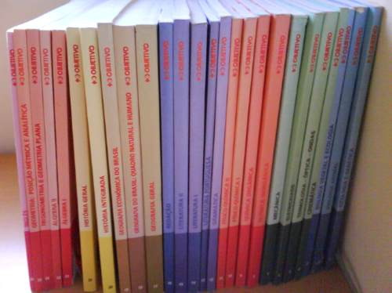
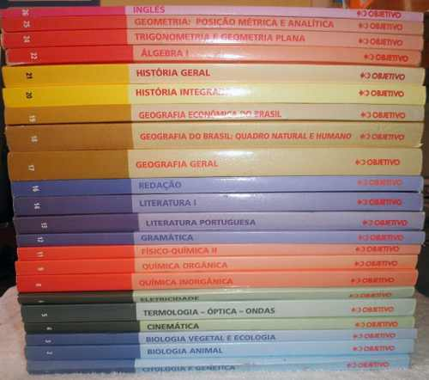

Slide 9
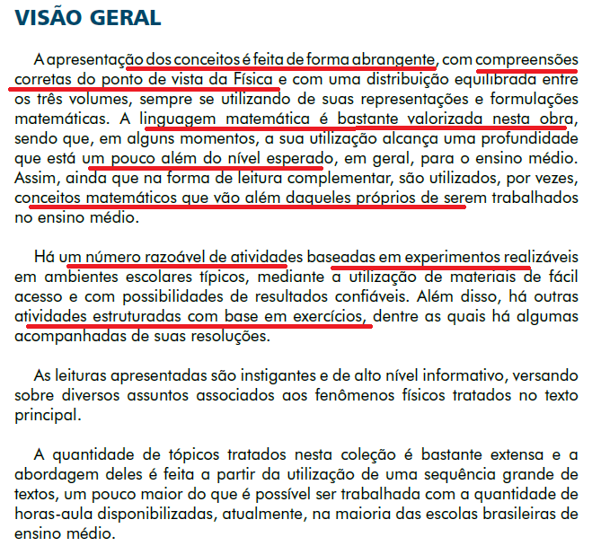
Segundo o guia
Do PNLD 2013

Slide 10
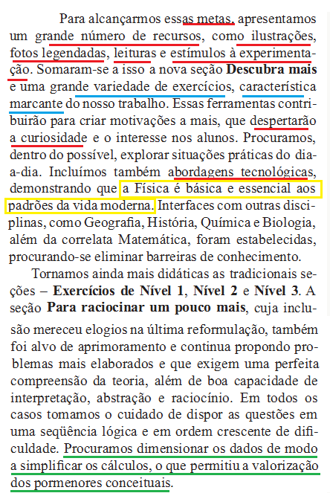
Adequação as metas do PNLD
Papel da Física
Nível de “matematização”

Slide 11
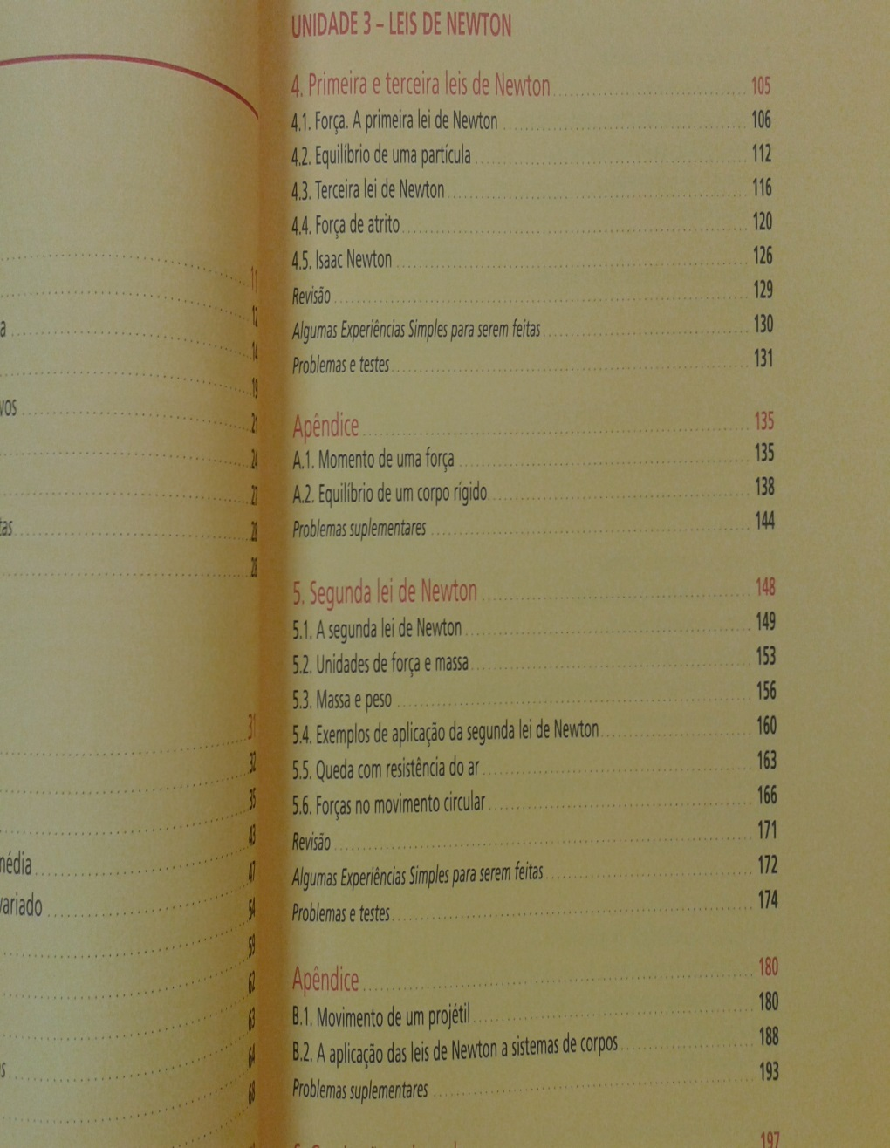
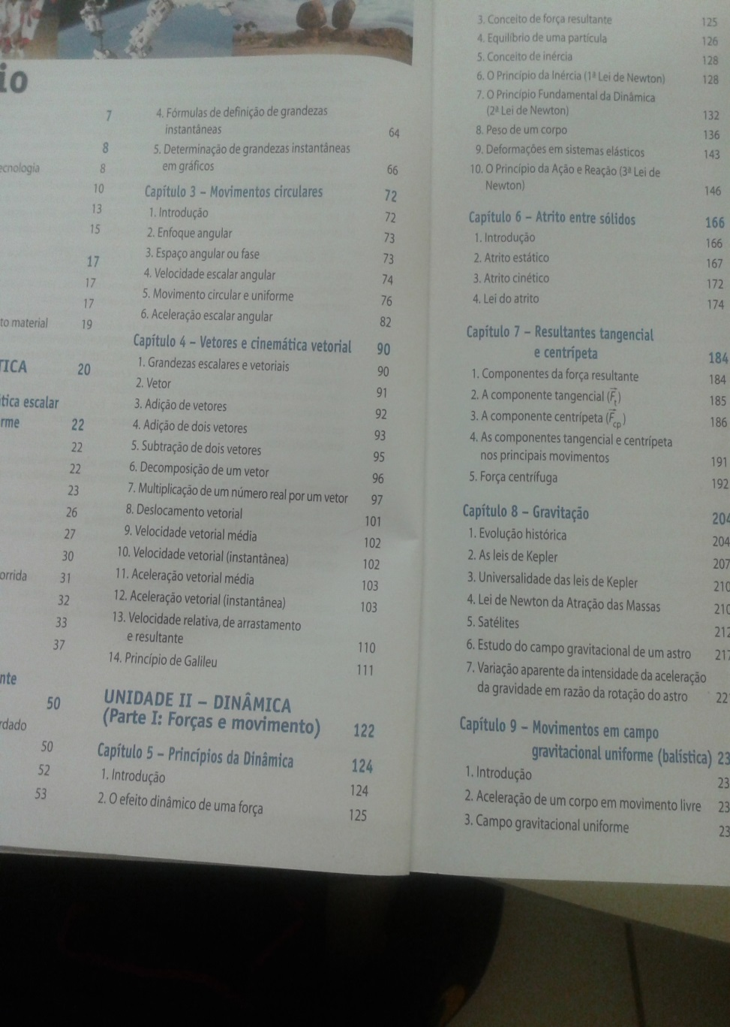

Slide 14
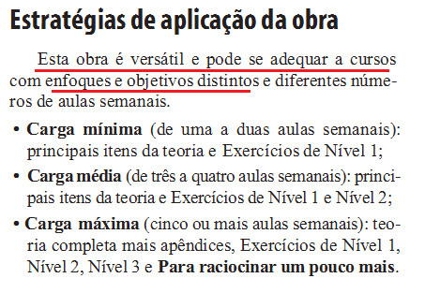

Slide 15
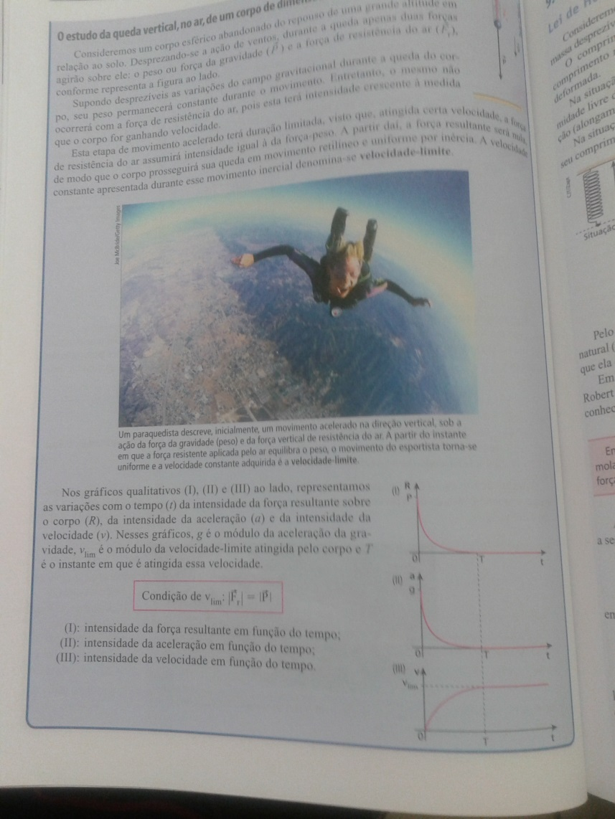

Slide 16
Comentário geral:
“
”
Autores do livro Física

